Slide 1
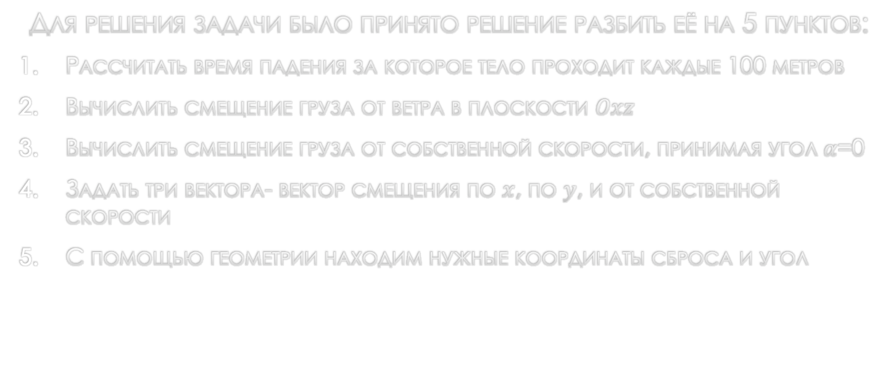
BEST HACK’19
Data science
Для решения задачи было принято решение разбить её на 5 пунктов:
Рассчитать время падения за которое тело проходит каждые 100 метров
Вычислить смещение груза от ветра в плоскости $Oxz$
Вычислить смещение груза от собственной скорости, принимая угол$α$=0
Задать три вектора- вектор смещения по $x$, по $y$, и от собственной скорости
С помощью геометрии находим нужные координаты сброса и угол

Slide 2
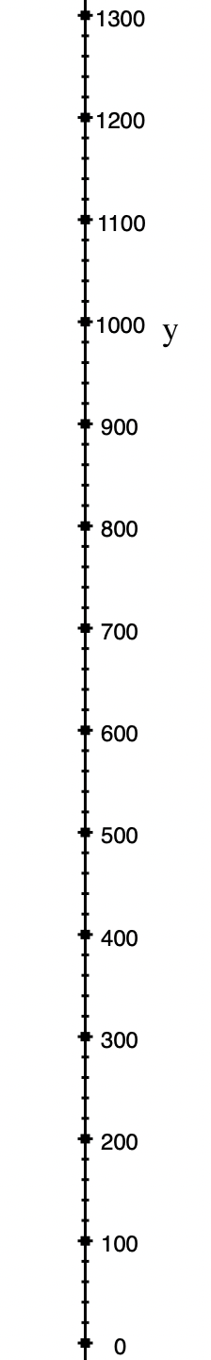
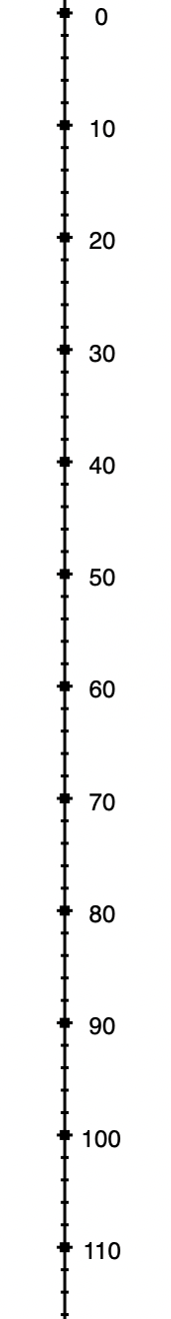
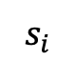
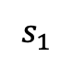
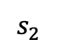
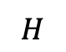
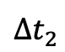
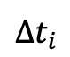

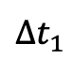
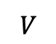
Для каждых 100 метров считаем время через изменение скорости на этих участках.
Находим расстояние $s_{i}$ пройденное за каждое $∆v=10м/с$
$$∆t_{1}$$
$$s_{1}$$
$$∆t_{2}$$
$$s_{2}$$
$$H$$
$$∆t_{i}$$
$$V$$
$$s_{i}$$

Slide 3
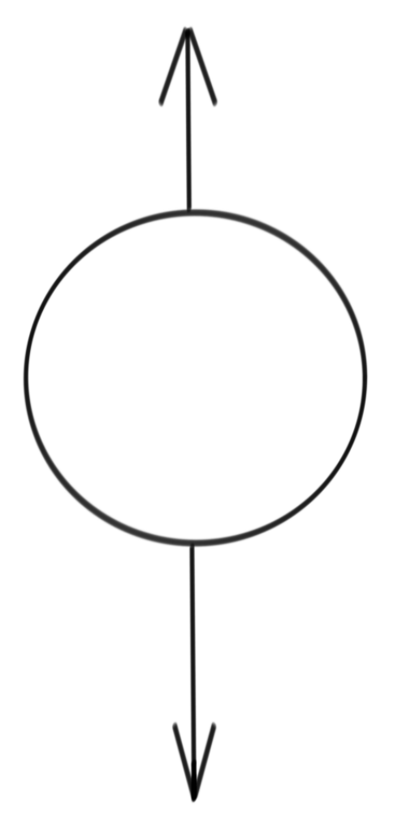
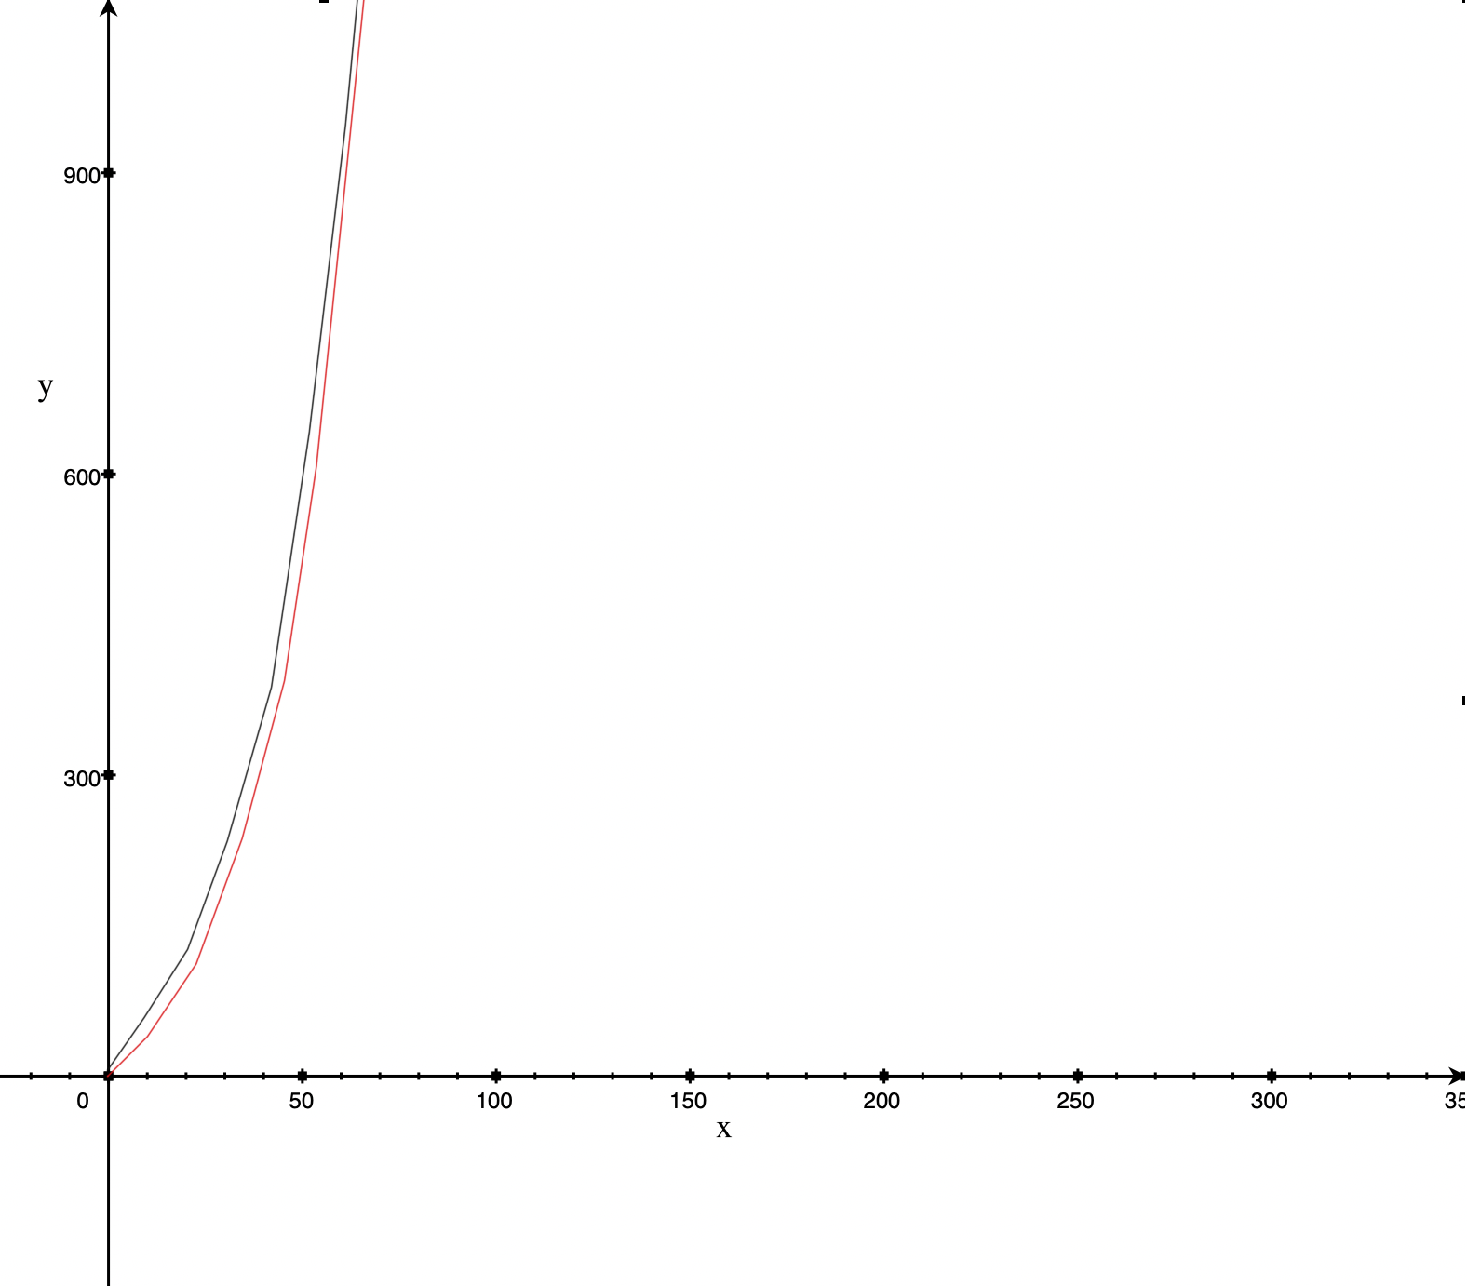
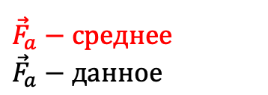
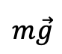
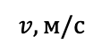
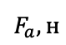
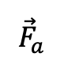
В вертикальной плоскости на тело действует 2 силы – сила притяжения и аэродинамическая сила.
Для каждого участка в 10м/с мы берём среднее значение аэродинамической силы на этом участке. Так как сила сопротивления более чем квадратично зависит от скорости, то использование среднего значения не даст большой погрешности, так как при скорости более 10м/с график зависимости силы аэродинамического сопротивления от скорости будет сливаться с прямой, которой можно охарактеризовать среднее значение на участке.
$${\vec{F}}_{a}$$
$$F_{a},н$$
Для максимальной точности возможно путём регрессии сформировать изначальное уравнение функции, но данный метод слишком ресурсозатратный.
$${\vec{F}}_{a}−среднее$$
$${\vec{F}}_{a}−данное$$
$$m\vec{g}$$
$$v,м/с$$

Slide 4
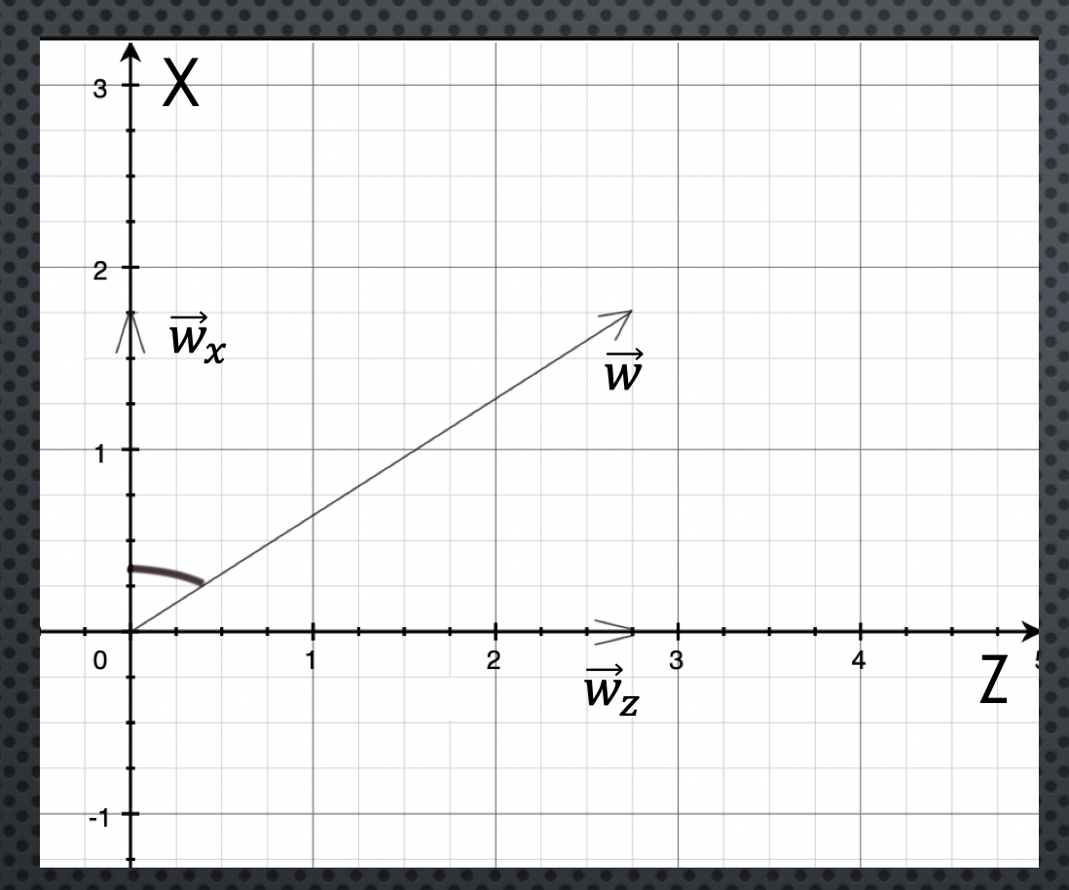
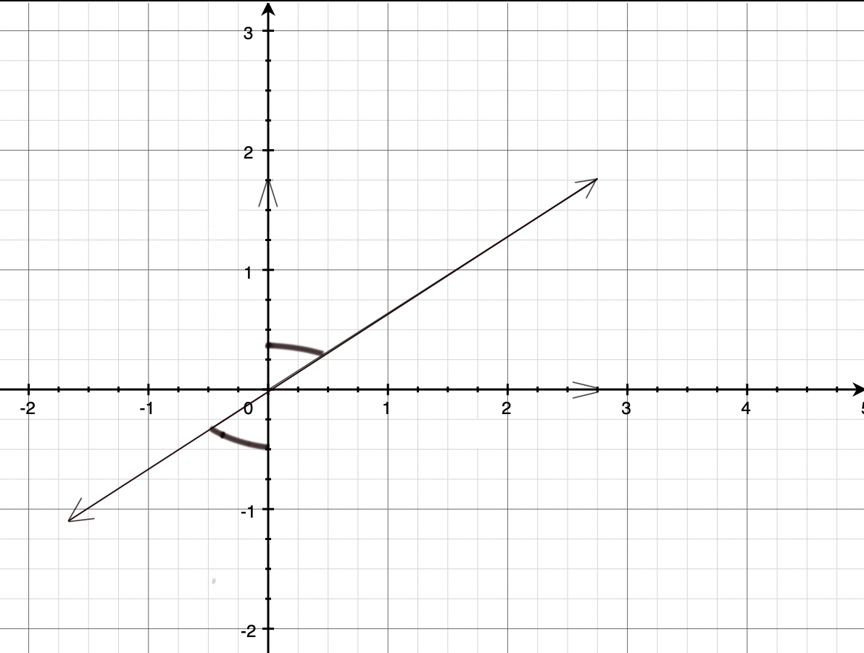
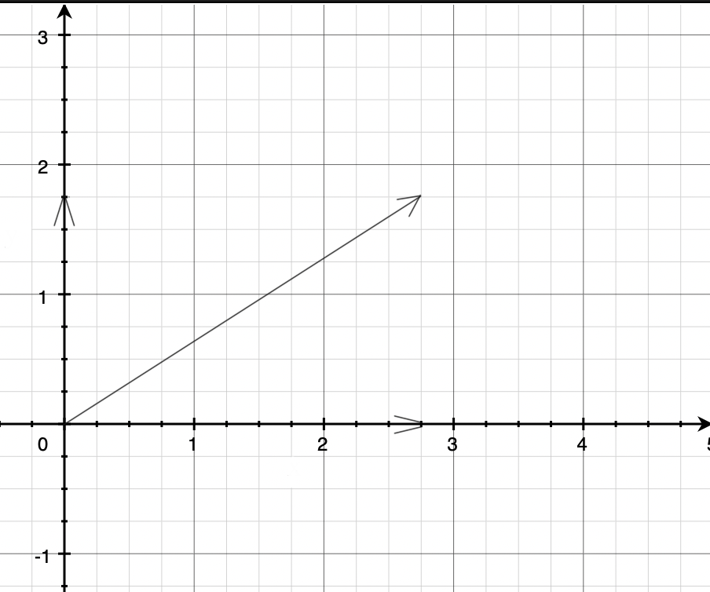


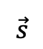


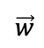
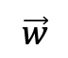
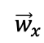
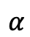
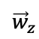
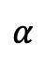
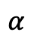
После вычисления времени на 100 метровых участках мы 1)вычисляем смещение груза от ветра в плоскости $Oxz$. 2)После чего вычисляем смещение груза от собственной скорости, принимая угол за 0. При этом учитываем, что груз может в определённый момент времени остановиться в этой плоскости
2)
1)
X
X
$${\vec{w}}_{x}$$
$$\vec{w}$$
$$\vec{w}$$
$$α$$
$$α$$
Z
$$α$$
$${\vec{w}}_{z}$$
Z
$$\vec{s}$$
${\vec{w}}_{x}$- смещение ветром по$Ox$
${\vec{w}}_{z}$- смещение ветром по$Oz$
$\vec{w}$- смещение ветром
$\vec{w}$- смещение ветром
$\vec{S}$- смещение собственной скоростью
Координаты $\vec{S}$ со знаком ’-’ есть искомые координаты

